Slide 1




ỦY BAN NHÂN DÂN QUẬN LONG BIÊN
TRƯỜNG TIỂU HỌC ĐÔ THỊ VIỆT HƯNG
BÀI GIẢNG ĐIỆN TỬ
KHỐI 3
MÔN: TIẾNG VIỆT

Slide 2




4
Góc sáng tạo: Ghi chép việc hằng ngày

Slide 3


Slide 4
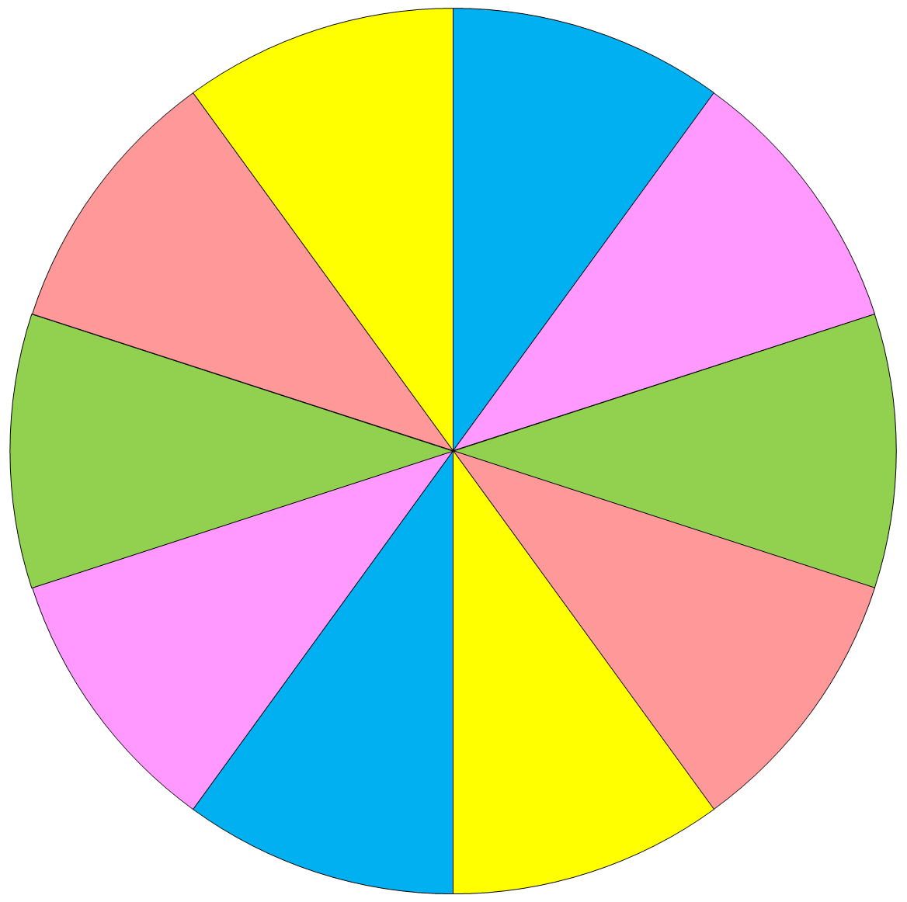



Trang
Đức
Anh
Ngọc
Thư
My
Ngọc
Diệp
Toàn
Bảo
QUAY/dừng
Notes:
Thầy cô ghi tên HS vào vòng quay (Click đúp chuột để sửa) HS lên múa hát văn nghệ
Bấm vào quay/dừng để vòng quay gọi tên HS

Slide 6


Slide 7

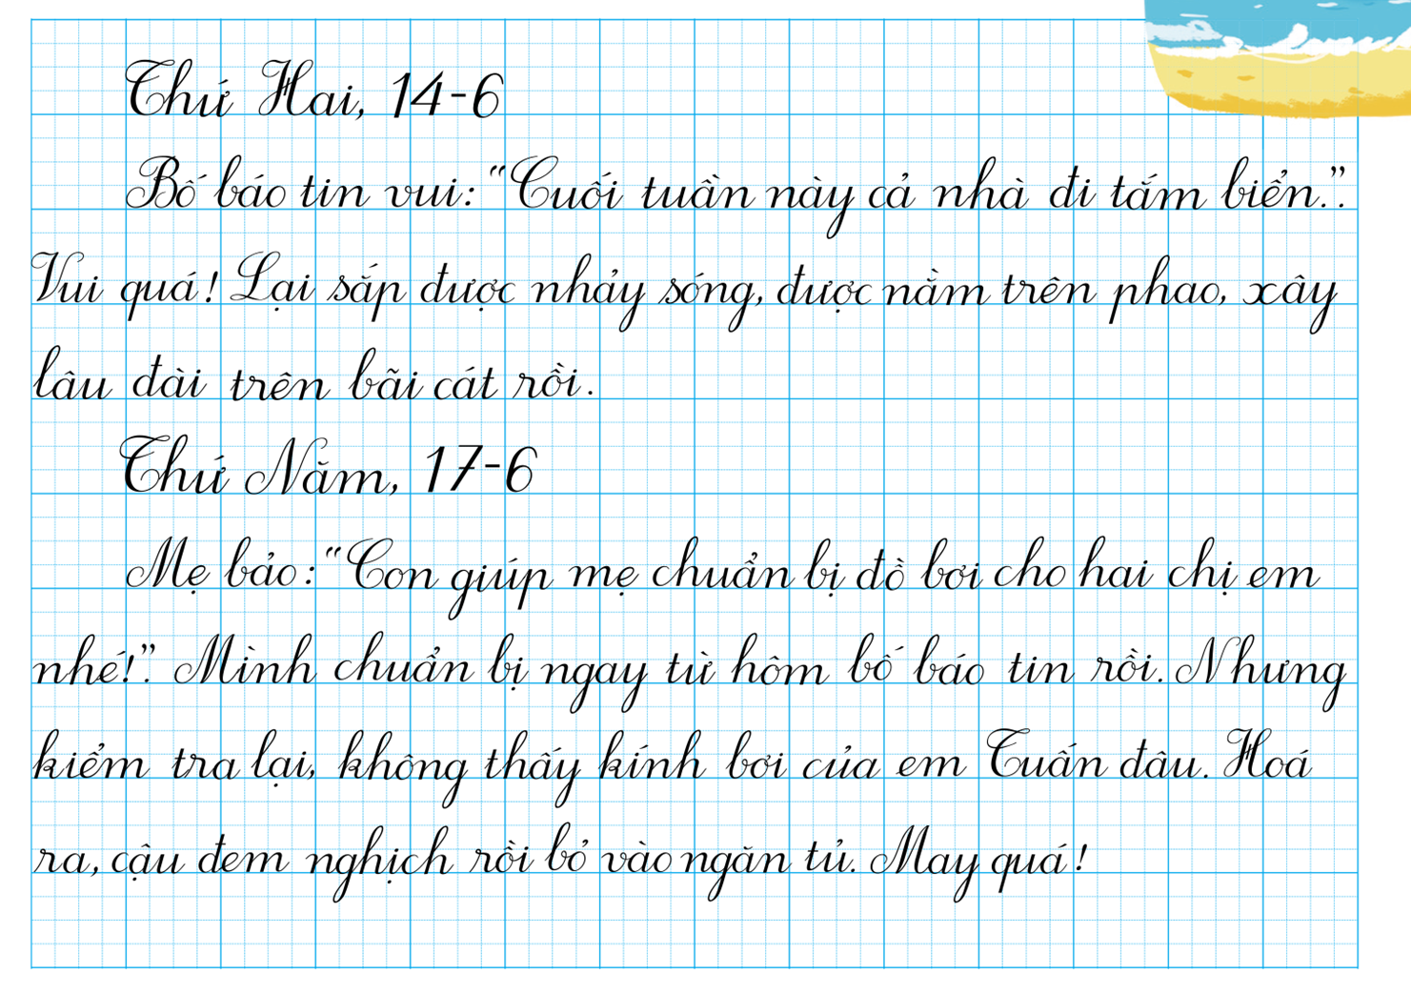
Nhật kí của Bống
1. Đọc và trả lời câu hỏi:

Slide 8
a) Theo em bạn Bống viết nhật ký để làm gì? Chọn ý đúng:
Để ghi nhớ những việc cần làm, thay cho thời gian biểu.
Để ghi lại những việc đáng nhớ trong ngày và cảm nghĩ của
bạn ấy.
Để nộp cho cô giáo, thay cho bài tập làm văn.
b) Đọc lại nhật ký một ngày của bạn Bống (thứ Hai hoặc thứ Năm) và cho biết: Ngày hôm đó có việc gì? Bống làm gì? Cảm nghĩ của Bống thế nào:
+ Ngày thứ Hai, bố báo tin vui: “Cuối tuần cả nhà sẽ đi tắm biển.”. Bống rất vui vì sắp được nhảy sóng, được nằm trên phao, xây lâu đài cát.
x

Slide 9


Slide 10
2. Dựa theo cách cả bạn Bống hãy viết một đoạn nhật kí về một việc đáng nhớ em đã làm hôm nay và cảm nghĩ của em.
Thứ hai, ngày 20 – 12
Ngày hôm nay em rất vui, và rất là đáng nhớ. Em đã làm một việc tốt. Bạn Hoa bị ngã chảy máu chân, em đã giúp bạn bang bó vết thương. Em thấy rất là vui, vì mình đã làm được điều đó. Và đã vận dụng được cách băng bó vết thương, sau khi học khóa học sơ cứu vết thương vào màu hè vừa qua.a

Slide 11


3. Giới thiệu và bình chọn đoạn nhật kí viết hay.
CHIA SẺ
TRƯỚC LỚP

Slide 12


Slide 13



